Slide 1

ХАКАТОН «ИДЕЯ ФИКС» 2026
ЛистОК
Рабочие листы
из материалов учителя
ИИ помогает подготовить.
Учитель проверяет и выпускает.
Направление «Арсенал мастера»
ЛистОК / «Арсенал мастера»
01
Notes:
ЛистОК — рабочее конкурсное название адаптации Worksheet Creator. Команда «Код урока», Москва, ГБОУ «Школа 2200», 11С. Направление «Арсенал мастера» указано командой. Существующий сайт служит технической основой; интеграция MAX запланирована. Источники: https://github.com/pavelneumoin/worksheet-creator; https://www.sferum.ru/hackathon_2026. Иллюстрация концептуальная, создана с помощью ИИ.

Slide 2
КОМАНДА
Команда «Код урока»
Москва · ГБОУ «Школа 2200» · 11С класс
Скоков Максим
Евгеньевич
Алексинская Таисия
Николаевна
Капитан · серверная часть и MAX
Интерфейс и сценарий работы
Мазка Дмитрий
Валерьевич
Почкина Анастасия
Александровна
ИИ-модуль и LaTeX
Методика и тестирование
Наставник
Семченков Николай Андреевич
ЛистОК / «Арсенал мастера»
02
Notes:
Состав и школа предоставлены командой. Капитан — Скоков Максим Евгеньевич. Рабочие роли распределены с разрешения пользователя для конкурсной адаптации. Наставник — Семченков Николай Андреевич. Основа проекта Worksheet Creator имеет собственную историю разработки, которую сохраняем в README; конкурсная команда отвечает за адаптацию и дальнейшее развитие.

Slide 3

ПРОБЛЕМА И АУДИТОРИЯ
Ручная сборка рабочего листа
Текст и формулы
Задания из фото приходится
переносить и вычитывать.
Макет и варианты
Нужно оставить место для решения,
подготовить ответы и другой вариант.
Для учителей, которые создают материалы под свой класс
ЛистОК / «Арсенал мастера»
03
Notes:
Основная аудитория — школьные учителя, готовящие карточки и самостоятельные работы. Сценарий проблемы сформулирован командой: перепечатка текста и формул, вёрстка места для решения, подготовка второго варианта и ответов. Количественное исследование новой команды ещё не проведено. Опросы и проценты прежнего проекта в эту заявку не перенесены. Иллюстрация концептуальная.

Slide 4
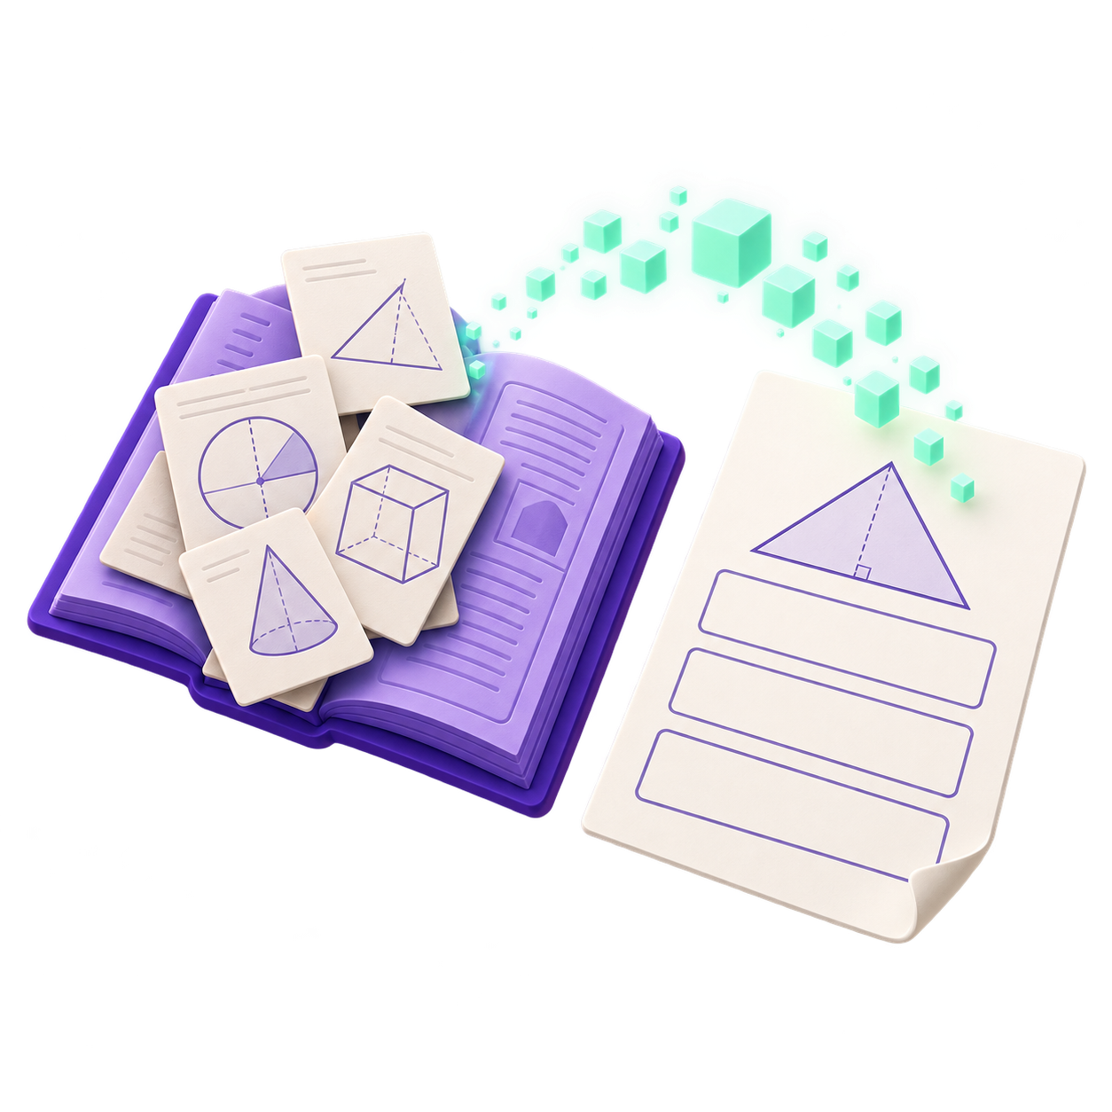
РЕШЕНИЕ
Сценарий работы учителя
Фото задания → проверенный рабочий лист
01
Материал
Фото задания или страницы учебника
02
Черновик
ИИ распознаёт и оформляет задания
03
Проверка
Учитель правит текст и формулы
04
Результат
PDF для класса и отдельные ответы
PDF-сканы и экспорт Marp — в плане доработки
ЛистОК / «Арсенал мастера»
04
Notes:
Базовый сценарий опирается на существующий код: загрузка изображений, генерация LaTeX, редактирование и компиляция PDF. Приём PDF есть в интерфейсе, однако устойчивую обработку сканированных PDF нужно доработать и испытать. Marp — планируемый альтернативный формат. Учитель отвечает за проверку содержания перед выдачей. Источник: https://github.com/pavelneumoin/worksheet-creator. Иллюстрация концептуальная.

Slide 5
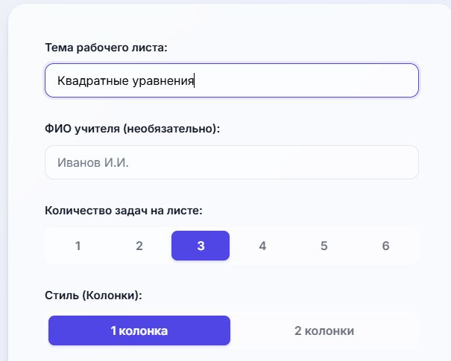
ГОТОВНОСТЬ
У проекта уже есть веб-прототип
Реализовано в коде
Загрузка изображений
и генерация через GigaChat
Управление результатом
Редактор LaTeX, варианты сложности,
PDF заданий и отдельные ответы
MAX, Marp и устойчивые PDF-сканы
входят в следующий этап.
ЛистОК / «Арсенал мастера»
05
Notes:
В репозитории реализованы маршруты генерации через GigaChat, редактирование LaTeX, PDF рабочего листа и ответов, второй вариант, SQLite-история. На слайде — реальный фрагмент интерфейса из скачанного master (b178bd2), без имитации результата генерации. Полный цикл с действующим доступом к ИИ и компилятором предстоит проверить локально вместе с командой. Формулировка «реализовано в коде» не означает измеренной точности или готовности к публичному запуску. Источник: https://github.com/pavelneumoin/worksheet-creator.

Slide 6
ПОЛЬЗА И ОТЛИЧИЕ
Учитель сохраняет контроль
Содержание
Готовый материал
Свои задания
и право исправить
каждую формулу
Лист для ученика
и ответы для учителя
в одном сценарии
Планируемая связка со Сферумом: подготовить и передать лист классу через MAX
ЛистОК / «Арсенал мастера»
06
Notes:
Отличие формулируется как сочетание возможностей в одном пользовательском сценарии, без заявления об уникальности на рынке: исходный материал учителя, редактируемые задания, печатный PDF и отдельные ответы. Целевой сценарий MAX сокращает переходы между сервисами, но интеграция ещё не выполнена. Экономию времени и качество следует оценить в пилоте.

Slide 7
ОХВАТ И ПРОВЕРКА ПОЛЬЗЫ
Пилот в одной школе
Предлагаемый план, участие ещё предстоит подтвердить
5
20
до 100
учителей
рабочих листов
учеников
Что измерим
Время с учётом правок · качество формул
Готовность к печати · повторное использование
ЛистОК / «Арсенал мастера»
07
Notes:
Числа на слайде — план пилота, а не фактический охват. Предлагается привлечь 5 учителей, подготовить 20 рабочих листов и апробировать часть материалов в 4 классах примерно по 25 учеников (до 100). Сравниваем время подготовки вручную и с сервисом, включая проверку и исправления. Отдельно считаем листы, готовые к печати без перевёрстки, ошибки распознавания и повторное использование учителем. Результаты исследования пока отсутствуют.

Slide 8
РЕАЛИЗУЕМОСТЬ
Архитектура сервиса
Существующий генератор и планируемый вход через MAX
MAX / браузер
Материал учителя
Flask + ИИ
Черновик заданий
Учитель
Проверка и правки
PDF для класса
и ответы учителю
LaTeX → PDF
Изолированный запуск*
Макет листа
Содержание и поля
* Изоляция компиляции, MAX и разграничение доступа — задачи адаптации
ЛистОК / «Арсенал мастера»
08
Notes:
Текущая основа — HTML/CSS/JS, Python/Flask, GigaChat API, LaTeX/pdfLaTeX и SQLite. MAX Bridge, серверная проверка initData, изоляция пользователей и безопасная очередь компиляции входят в план. Изображения распознаются через GigaChat. Возможный альтернативный путь — Yandex Vision OCR → YandexGPT. API-ключи должны храниться только на сервере. Источники: https://github.com/pavelneumoin/worksheet-creator; https://dev.max.ru/docs/webapps/bridge; https://dev.max.ru/docs/webapps/validation.

Slide 9
ИНТЕГРАЦИЯ
Мини-приложение MAX для Сферума
Запуск
Выдача результата
Бот открывает знакомый веб-сервис
внутри MAX.
Учитель скачивает PDF
или выбирает чат для передачи.
Подключение
Доступ команды
HTTPS-хостинг, MAX Bridge
и проверка пользователя на сервере.
Порядок конкурсного подключения
предстоит уточнить у организаторов.
ЛистОК / «Арсенал мастера»
09
Notes:
Корректный технический термин — мини-приложение MAX, ориентированное на пользователей Сферума. Это веб-интерфейс на HTTPS, связанный с ботом. Для интеграции нужны MAX Bridge, серверная проверка initData, скачивание PDF через поддерживаемый механизм и выбор адресата пользователем. Публикация и условия доступа школьной команды требуют согласования с организаторами. Включение в каталог Сферума и доступ к данным классов не подтверждены. Источники: https://dev.max.ru/docs/webapps/introduction; https://dev.max.ru/docs/webapps/bridge; https://dev.max.ru/docs/webapps/validation.

Slide 10
ДОСТУП И РЕСУРСЫ
ИИ без личного ключа учителя
Учитель → сервер проекта → API модели
Текущая основа
Альтернативный путь
GigaChat API
для распознавания и генерации
Yandex Vision OCR → YandexGPT
в Yandex AI Studio
Ключ и лимиты обслуживает проект. Партнёрская поддержка
и источник оплаты пока не подтверждены.
ЛистОК / «Арсенал мастера»
10
Notes:
В текущем коде используется GigaChat API. YandexGPT — семейство моделей в Yandex AI Studio; для фотографий и PDF рассматриваем отдельный Yandex Vision OCR, в том числе math-markdown. Централизованный доступ означает, что API использует сервер проекта; отсутствие личного ключа учителя не означает отсутствие API. Никаких партнёрств, бесплатных квот или личного кабинета партнёра для этого проекта пока нет. Условия GigaChat для новых клиентов с сентября 2026 следует сверять на Cloud.ru. Источники: https://developers.sber.ru/docs/ru/gigachat/guides/working-with-files; https://aistudio.yandex.ru/ru/docs/vision/concepts/ocr/models; https://aistudio.yandex.ru/ru/docs/ai-studio/concepts/generation/models; https://developers.sber.ru/docs/ru/gigachat/legal-quickstart.

Slide 11
СЛЕДУЮЩИЙ ЭТАП
План конкурсной адаптации
01
Воспроизводимый запуск
Настройки, маршруты, понятные ошибки
02
Надёжный рабочий лист
PDF-сканы, проверка формул, безопасная сборка
03
Подключение MAX
Вход пользователя и передача готового PDF
04
Пилот и исправления
Занятия, замеры времени, обратная связь
Ресурсы: сервер · доступ к ИИ · MAX · контейнер для PDF
ЛистОК / «Арсенал мастера»
11
Notes:
Это предлагаемый план, а не обещание завершённых работ. 1) Наладить воспроизводимый локальный запуск и обработку ошибок, убрать диагностические раскрытия конфигурации. 2) Доработать PDF-сканы, проверку LaTeX и изоляцию компиляции. 3) Подключить MAX, разделить историю пользователей и согласовать выдачу файлов. 4) Провести школьный пилот. Ресурсы: четыре участника и наставник, HTTPS-сервер, доступ к GigaChat API/альтернативе, MAX, контейнер сборки PDF. Экспорт Marp — расширение после стабильного основного сценария. Трудозатраты в анкете обозначены как оценка.

Slide 12
ИТОГ
Два аргумента за «ЛистОК»
01
Свои материалы и контроль учителя
ИИ готовит черновик; педагог решает, что получит класс.
02
Развитие существующего прототипа
Следующий шаг — надёжная генерация и удобный запуск в MAX.
github.com/pavelneumoin/worksheet-creator
ЛистОК / «Арсенал мастера»
12
Notes:
Первый аргумент — педагог использует собственный материал и контролирует содержание рабочего листа. Второй — уже имеется код веб-прототипа, поэтому конкурсная работа сосредоточена на надёжности генерации и адаптации к MAX. Практическую пользу, качество и время нужно подтвердить пилотом. Исходный код, инструкция и статус: https://github.com/pavelneumoin/worksheet-creator. Критерии первого этапа по положению: польза, охват, удобство, реализуемость; каждый до 5 баллов. Направление выбрано командой. https://www.sferum.ru/hackathon_2026

